Slide 1
Algoritmo YOLO - implementacion
Curso: Inteligencia Artificial CC421A
Alunmo: Cesar Omar Lopez Arteaga
Profesor: Dr. Marcos Antonio Alania Vicente

Slide 2
Arquitectura YOLO

Slide 3
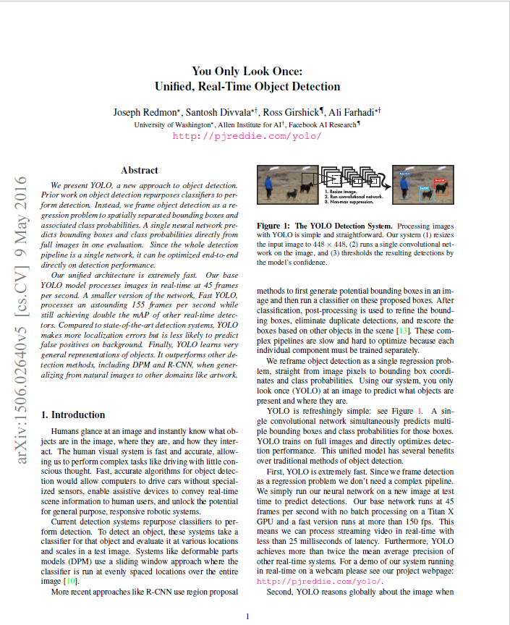
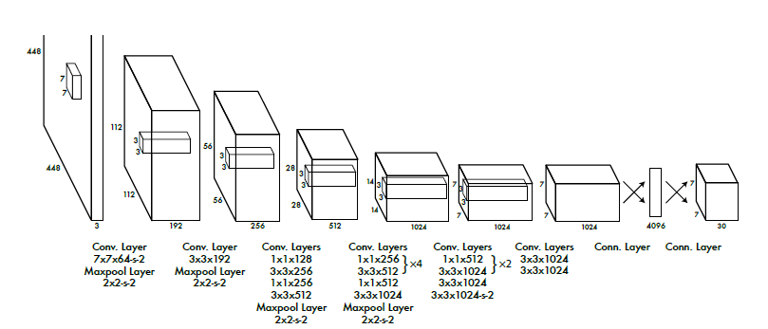
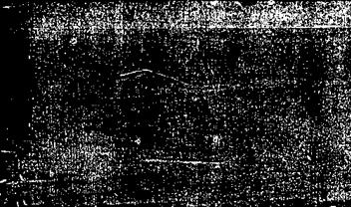
ALGORITMO YOLO

Slide 4
Funcion de perdida

Slide 5
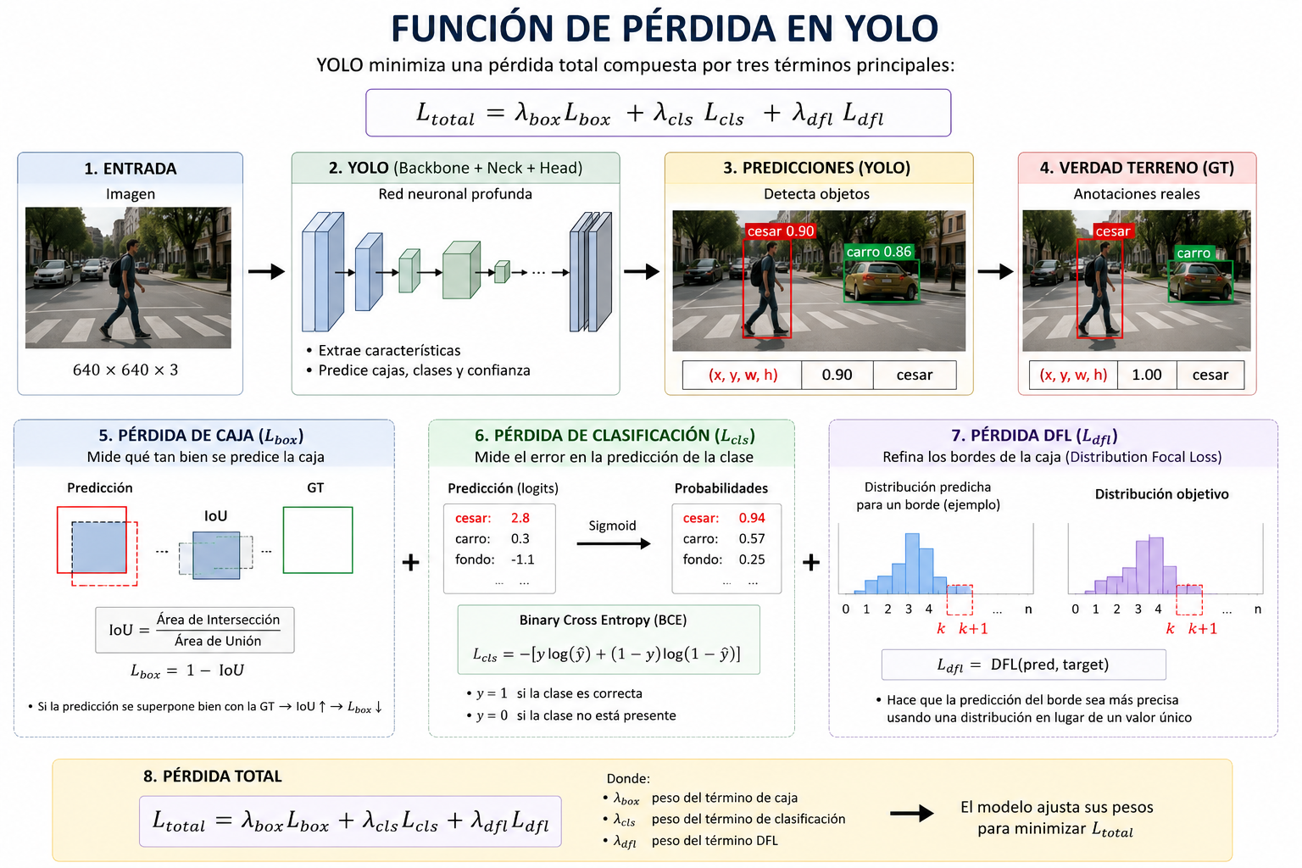

Slide 6
Esquema de aprendizaje

Slide 7
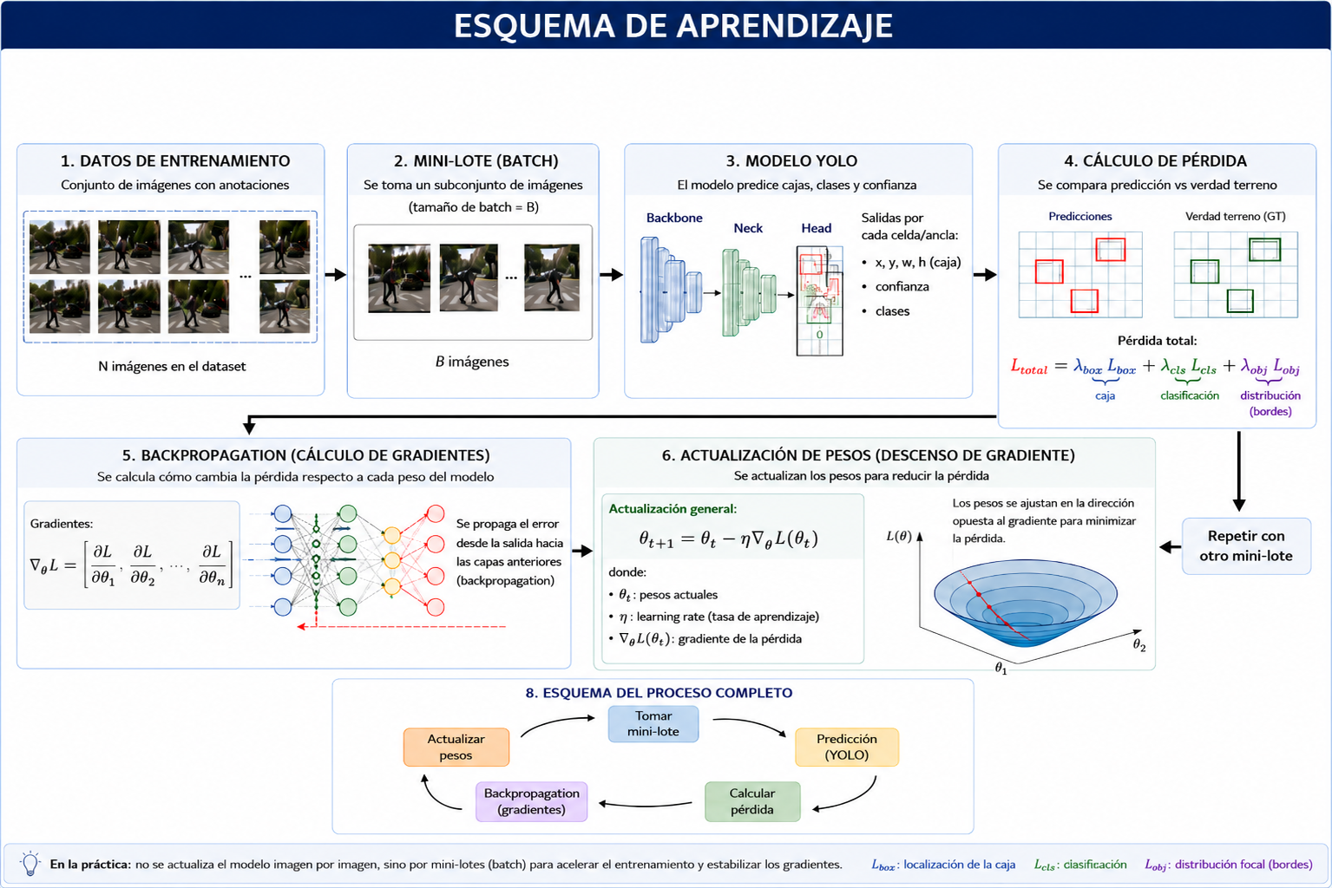

Slide 8
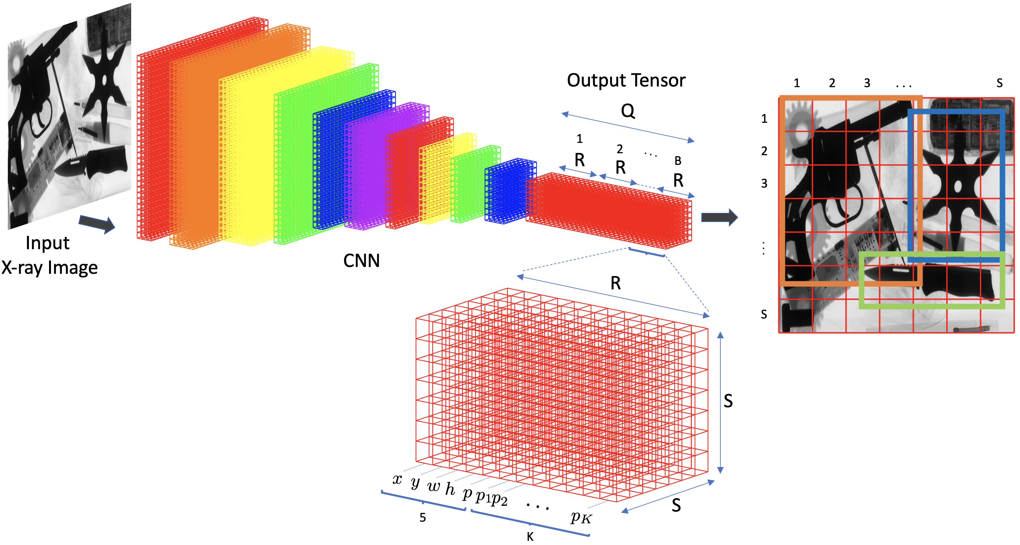
Arquitectura SALIDA de yolo
ALGORITMO YOLO

Slide 9

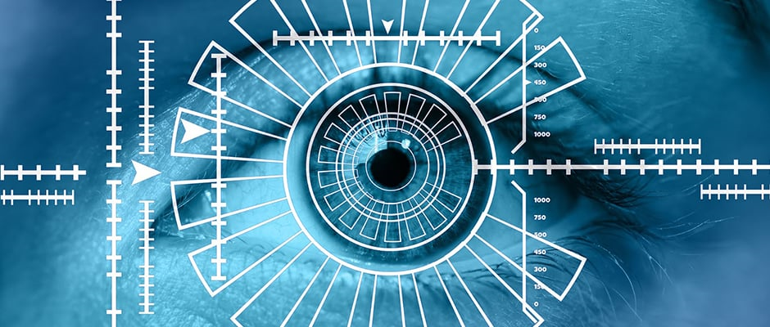
gracias por su atencion

